Slide 1
Hezký den devítko,
dnes nás čeká učivo na téma polymerace. Ničeho se neděste – i když název zní děsivě ☺.
Nezapomeňte si udělat zápis do sešitu.
Hezký den
Š.P.

Slide 2
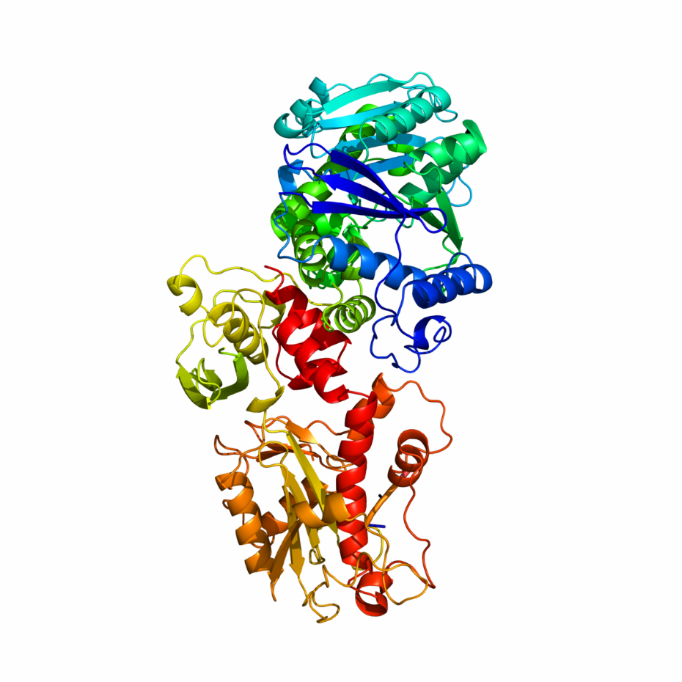
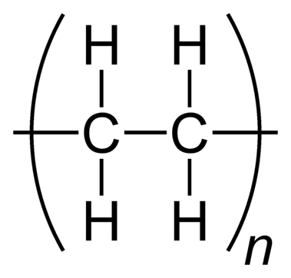
Polymerace
9.ročník chemie
monomer
…
mezomer
mezomer
mezomer
mezomer
…
polymer

Slide 3
Polymerace
je chemická reakce, při které se spojuje velký počet malých molekul (monomerů) a vznikají vysokomolekulární látky (polymery).
Podmínkou na monomer je, aby obsahoval alespoň jednu dvojnou vazbu, např. ethylen, propylen, vinylchlorid atd.
Výchozí látka se označuje jako monomer, produktem polymerace je polymer.
monomer
…
mezomer
mezomer
mezomer
mezomer
…
polymer

Slide 4
Polymerace
Je to chemická reakce, při které se molekuly nízkomolekulární látky (alken, alkyn, alkadien, aldehyd, keton) slučují navzájem ve větší celky zvané makromolekuly.
V těle monomeru se štěpí dvojná vazba.
Při této reakci nevzniká žádný vedlejší produkt.
Například polymerace ethylenu:
n CH₂=CH₂  – CH₂ – CH₂ –
n
Obr. 1: polymerace

Slide 5
Schéma polymerace
1. Monomer (ethylen)
2. Dvojná vazba zaniká
3. Polymer (polyethylen)

Slide 6
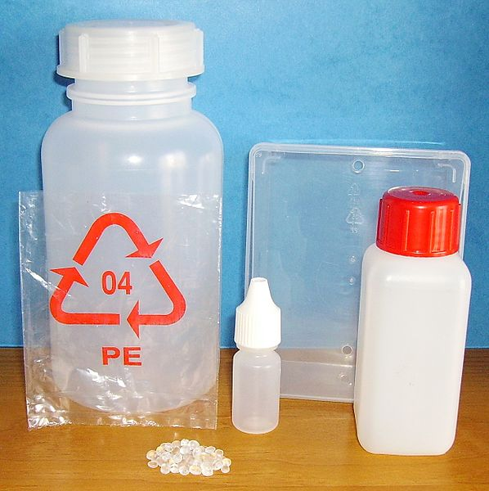
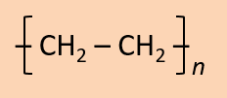
Rovnice polymerace
Číslo n je větší než tisíc; hranatými závorkami ve vzorci polyethylenu se označuje úsek makromolekuly, který se mnohonásobně opakuje
polyethylen

Slide 7
Význam polymerace
Polymerizace je základní reakce pro výrobu plastů, syntetických kaučuků a umělých vláken.
Uplatňuje se při výrobě a využití laků, polyesterů, laminátů a v lékařství.
Polymerizace se vyskytuje též v procesech v živé přírodě, např. při biosyntéze polysacharidů a proteinů

Slide 8
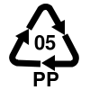
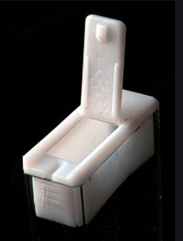
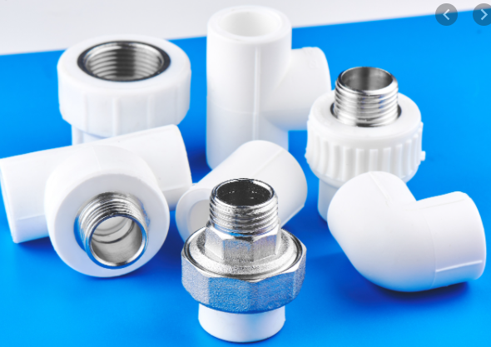
Polymerace propylenu
n CH₂=CH-CH₃ [-CH₂-CH-CH₃-]_{n} propylen polypropylen

Slide 9
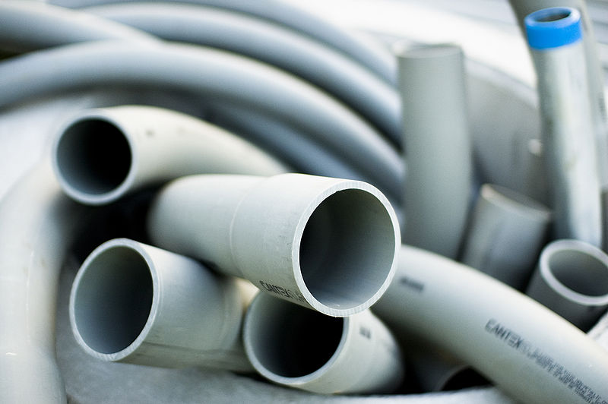
Polymerace vinylchloridu
n CH₂=CHCl [-CH₂-CHCl-]_{n} vinylchlorid polyvinylchlorid
Polyvinylchlorid (PVC) je druhou nejpoužívanější umělou hmotou na Zemi. Vyrábí se polymerací vinylchloridu (těkavý, jemně nasládlý plyn, bod varu = 139 °C) a od většiny běžných plastů se liší obsahem chloru. Výroba od roku 1935.

Slide 10
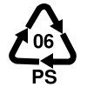
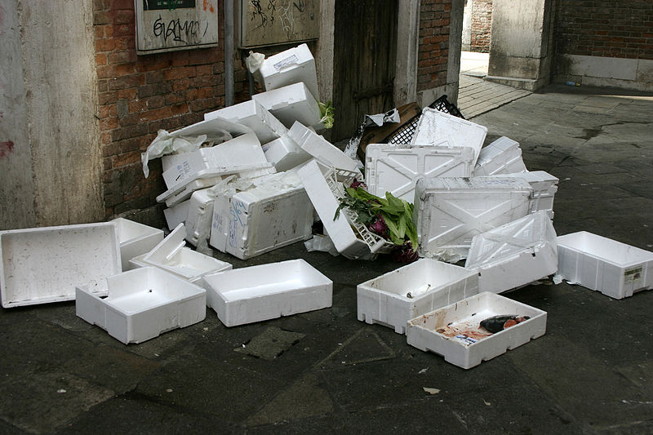
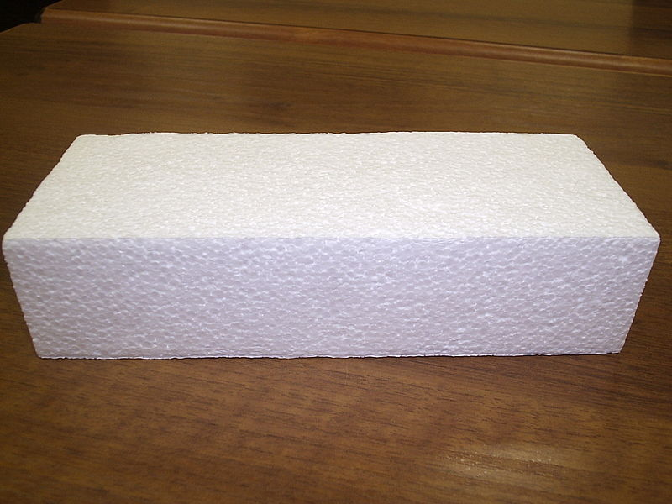
Polystyren

Slide 11
Použití polystyrenu
Použití v potravinářství Z polystyrenu se vyrábí např. obaly nebo jednorázové nádobí (talíře, kelímky, misky, příbory aj.). Vzhledem k jeho dobré barvitelnosti je k dispozici v řadě odstínů.
Použití ve stavebnictví Ve stavitelství se používá polystyren v tepelných izolacích domů (fasád), drcený polystyren se může přidávat do betonů podlah (polystyrenbeton) - snížení hmotnosti, zlepšení tepelně-izolačních vlastností.

Slide 12
Zdroje a citace
Výrobky z polypropylenu: foto. In: Wikipedia: the free encyclopedia [online]. San Francisco (CA): Wikimedia Foundation, 2001- [cit. 2012-09-10]. Dostupné z: http://commons.wikimedia.org/wiki/File:PE_and_PP_objects.jpg?uselang=cs
Značka pp pro recyklaci. In: Wikipedia: the free encyclopedia [online]. San Francisco (CA): Wikimedia Foundation, 2001- [cit. 2012-09-10]. Dostupné z: http://commons.wikimedia.org/wiki/File:Plastic-recyc-05.svg?uselang=cs
Trubky PVC: foto. In: Wikipedia: the free encyclopedia [online]. San Francisco (CA): Wikimedia Foundation, 2001- [cit. 2012-09-10]. Dostupné z: http://commons.wikimedia.org/wiki/File:Plastic_tubing.jpg?uselang=cs
Symbol polystyrenu: piktogram. In: Wikipedia: the free encyclopedia [online]. San Francisco (CA): Wikimedia Foundation, 2001- [cit. 2012-09-10]. Dostupné z: http://commons.wikimedia.org/wiki/File:Plastic-recyc-06.svg?uselang=cs
Deska polystyrenu: foto. In: Wikipedia: the free encyclopedia [online]. San Francisco (CA): Wikimedia Foundation, 2001- [cit. 2012-09-10]. Dostupné z: http://commons.wikimedia.org/wiki/File:%D0%9F%D0%B5%D0%BD%D0%BE%D0%BF%D0%BB%D0%B0%D1%81%D1%82.jpg?uselang=cs
Polystyren odpad: foto. In: Wikipedia: the free encyclopedia [online]. San Francisco (CA): Wikimedia Foundation, 2001- [cit. 2012-10-09]. Dostupné z: http://cs.wikipedia.org/wiki/Soubor:Waste_-_Polystirene.jpg
ČTRNÁCTOVÁ,CSC., Doc. RNDr.Hana, Prof. Ing.Karel KOLÁŘ,CSC., PaedDr. Miloslava SVOBODOVÁ a RNDr.František ZEMÁNEK. Přehled chemie pro základní školy. 1. vydání. Praha: SPN-pedagogické nakladatelství, a.s., 2006. ISBN 80-7235-260-1.

Slide 13
Zápis do sešitu:
Polymerace
je chemická reakce, při které se spojuje velký počet malých molekul (monomerů) a vznikají vysokomolekulární látky (polymery).
Výchozí látka se označuje jako monomer, produktem polymerace je polymer.
Podmínkou na monomer je, aby obsahoval alespoň jednu dvojnou vazbu, např. ethylen, propylen, vinylchlorid atd.
Schéma polymerace
1. Monomer 2. Dvojná vazba zaniká
(ethylen)
3. Polymer
POLYETHYLEN (polyethylen)
Význam polymerace:
Polymerizace je základní reakce pro výrobu plastů, syntetických kaučuků a umělých vláken.
Uplatňuje se při výrobě a využití laků, polyesterů, laminátů a v lékařství.
Polymerizace se vyskytuje též v procesech v živé přírodě, např. při biosyntéze polysacharidů a proteinů
Zástupci:
Polyvinylchlorid (PVC), polystyren

